Slide 1
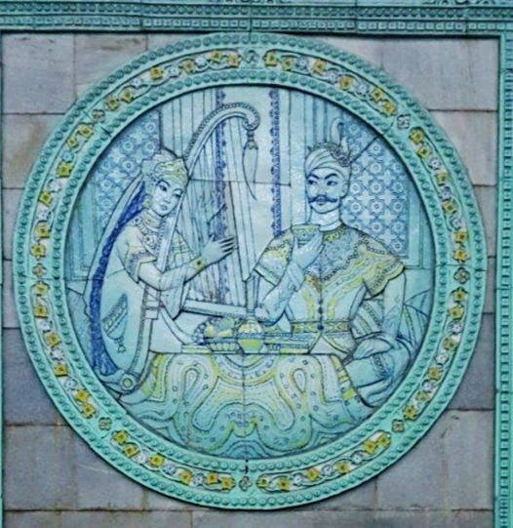
Adabiyot
7- sinf
Mavzu: “Mehr va Suhayl” hikoyati

Slide 2
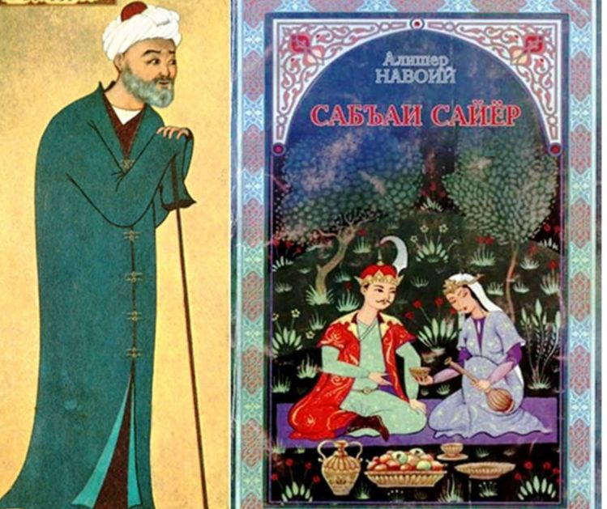
“SAB’AI SAYYOR”
1484-yilda yozilgan;
38 bob;
5000 bayt;
aruzning hafif bahrida.

Slide 3
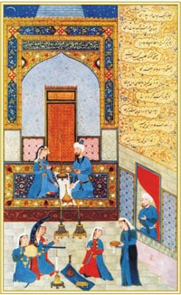
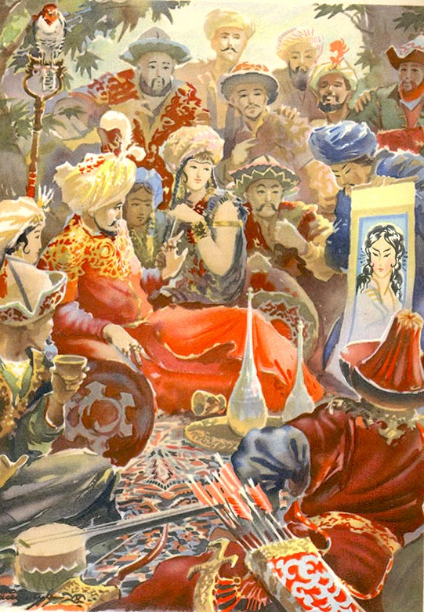
“SAB’AI SAYYOR”
SHOH BAHROM
DILOROM
MONIY

Slide 4
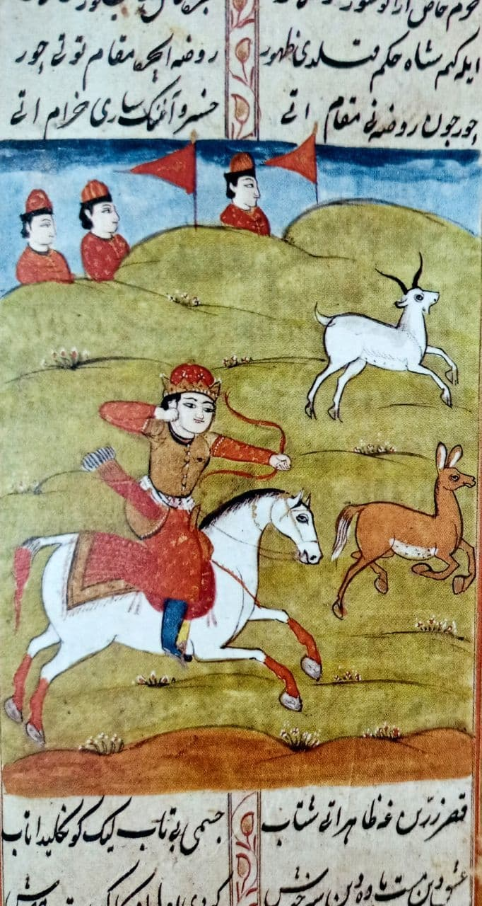
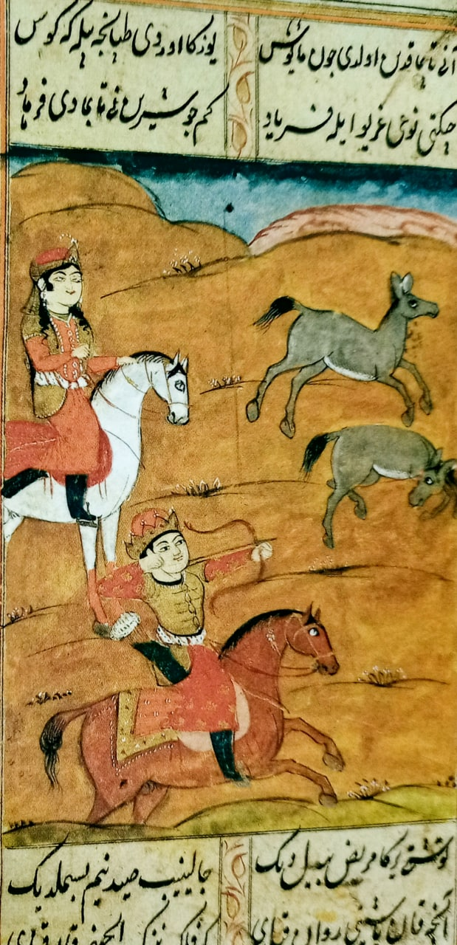
SHOH BAHROM OVDA
MAQTOV
JAZO

Slide 5
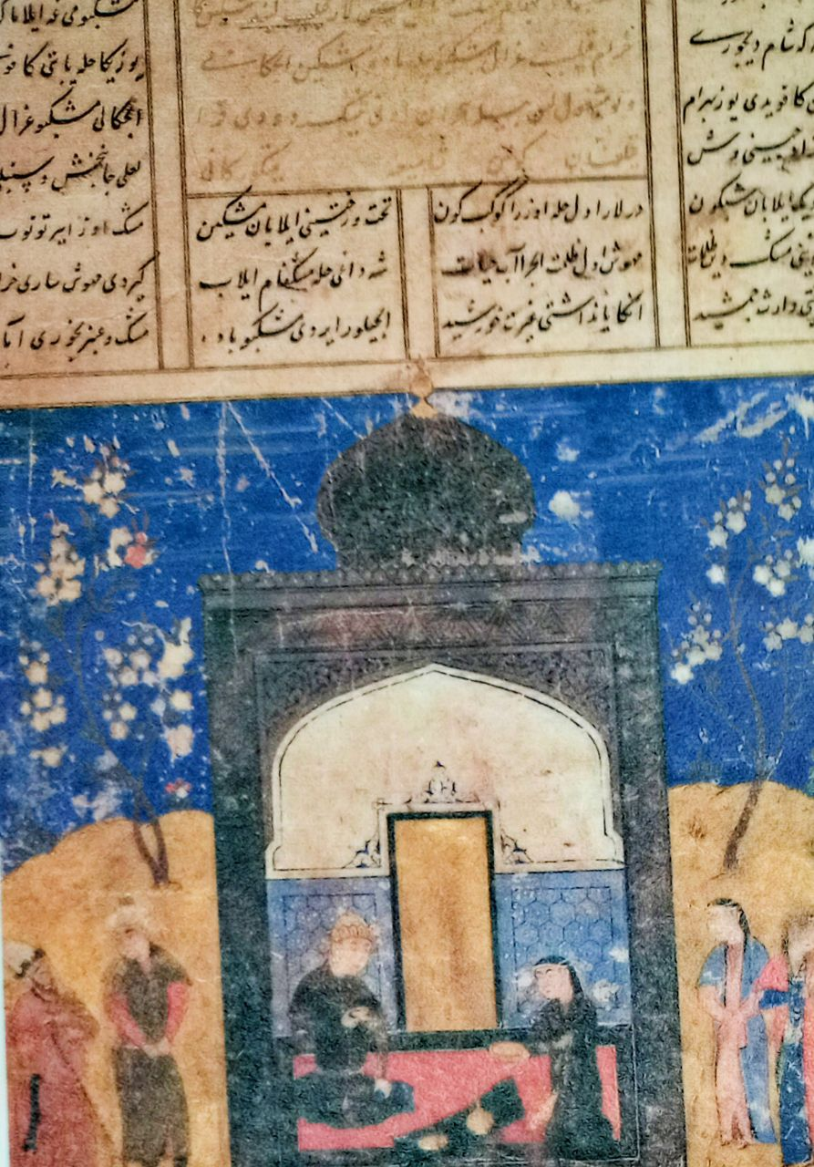
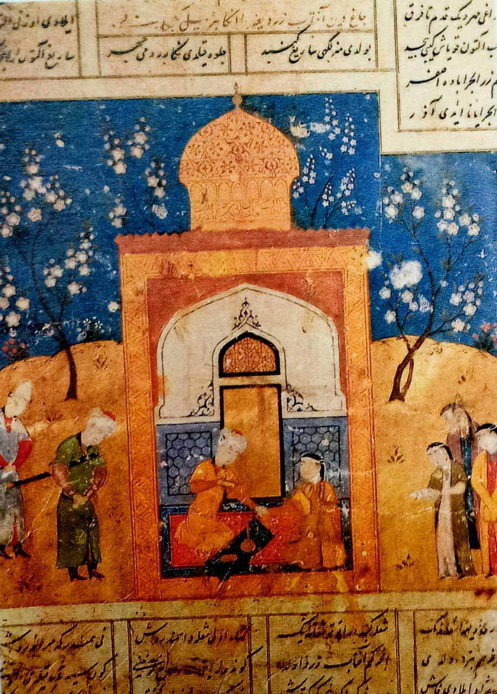
YETTI MUSOFIR
1. Shanba kuni, qora qasrda hindistonlik musofir Axiy haqida hikoyat aytadi.
2. Yakshanba kuni zarnigor qasrda rumlik musofir Zayd Zahhob hikoyasini so‘zlab beradi.
3. Dushanba kuni yashil qasrda shahrisabzlik musofir Sa’d haqida hikoya qiladi.
4. Seshanba kuni gulrang qasrda
4-iqlimdan kelgan musofir “Jo‘na va Mas’ud” hikoyatini aytib beradi.

Slide 6
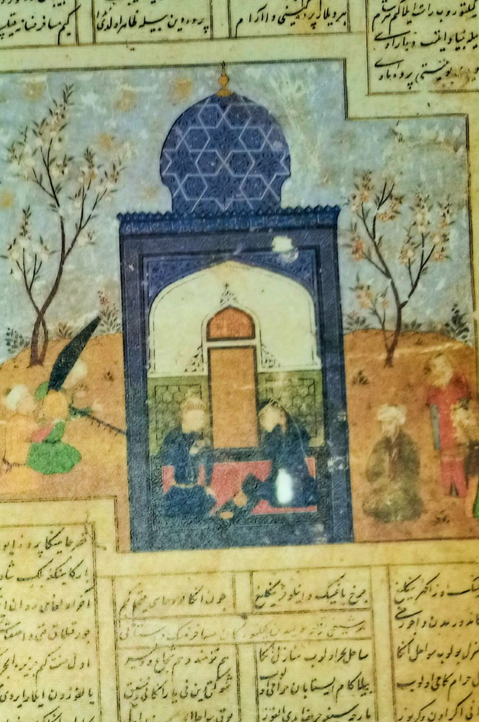
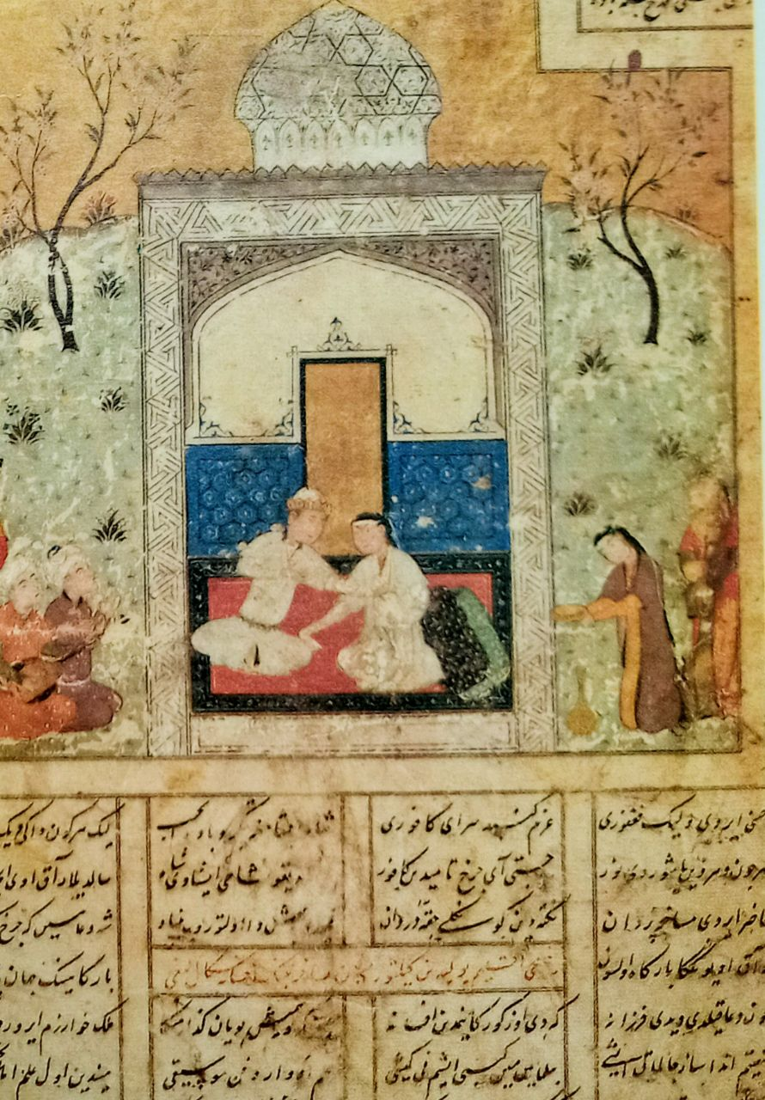
YETTI MUSOFIR
5. Chorshanba kuni moviy qasrda 5-iqlim musofiri “Mehr va Suhayl” hikoyatini aytib beradi.
6. Payshanba kuni sandal rang qasrda 6-iqlim musofiri Muqbil va Mudbir haqida hikoya qiladi.
7-hikoyat. Juma kuni oq qasrda xorazmlik musofir Dilorom haqidagi hikoyatni aytib beradi.

Slide 7
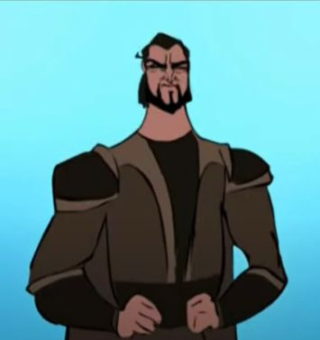
“MEHR VA SUHAYL” HIKOYATI
JOBIR
Bor ekandur Adanda javr fane,
Javr qilmoq fanida safshikane.
Mazmuni:
Adanda jabrni fan – kasb qilgan kishi bor edi,
U jabr qilish fanida qahramon edi.
Yo‘q savohil ichinda rahzan ul,
Bahr aro ham anga kelib fan ul

Slide 8
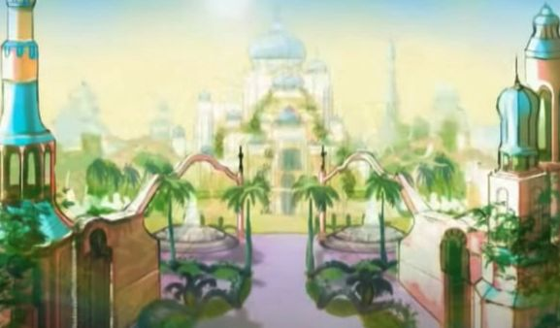
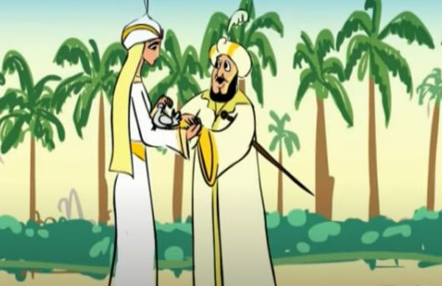
“MEHR VA SUHAYL” HIKOYATI
Oti Navdar va lek o‘zi nodir,
Tab’i har nodir ish aro qodir.
Behisht-saro
NAVDAR
Mehr
Bor emish go‘yo anga bir qiz,
Odami o‘yla ko‘rmagan hargiz.

Slide 9
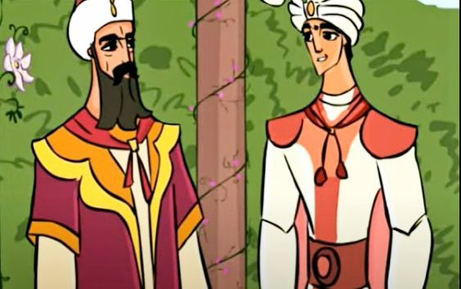
“MEHR VA SUHAYL” HIKOYATI
Oti Nu’mon-u mulki oti Yaman,
Adlidin mulki guliston-u chaman.
NO‘MON
Anga bir o‘yla nozanin farzand,
Kim, bashar ichra yo‘q anga monand.
SUHAYL

Slide 10
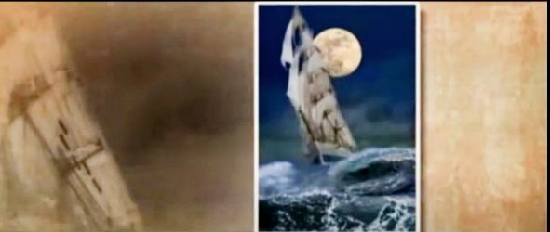
“MEHR VA SUHAYL” HIKOYATI
Har kishikim, birovga qozg‘ay choh,
Tushgay ul choh aro o‘zi nogoh.
NAVDAR MAKTUBI
ASIRLIK
MEHR –
BANDI
SUHAYL – CHOHDA

Slide 11
MUSTAQIL BAJARISH UCHUN TOPSHIRIQ:
Mehr va Suhayl tasvirlangan baytlarni nasriy bayoni bilan o‘qing.
Jobir, Suhayl, Mehr ismlarining lug‘aviy ma’nosi nimaligini aniqlang.
“Lek Haqkim g‘am-u balo bermish,
Dard bermish, vale davo bermish”
so‘zlari qaysi qahramon tilidan nima munosabat bilan aytilgan?

